Slide 1
Отчет
о работе администрации
поселения Роговское
по реализации
Комплексного плана
по противодействию
идеологии терроризма
в 2019-2023 г.г.

Slide 3
Постоянно действующая пропагандистская группа по противодействию идеологии терроризма создана при Антитеррористической рабочей группе поселения Роговское согласно Постановления администрации поселения Роговское от 07.07.2021 № 14.

Slide 4
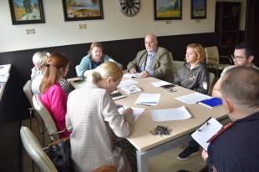
Деятельность рабочей группы
Ежеквартально проходят заседания ПДРГ по противодействию идеологии терроризма
На постоянной основе проводится мониторинг общественно-политической ситуации на территории поселения, на предмет выявления фактов напряженности в сфере межэтнических и межконфессиональных отношений, миграционной обстановки, деятельности молодежных организаций. В случае выявлений информация передается в префектуру ТиНАО и МО МВД России «Куриловское» г.Москвы.

Slide 5
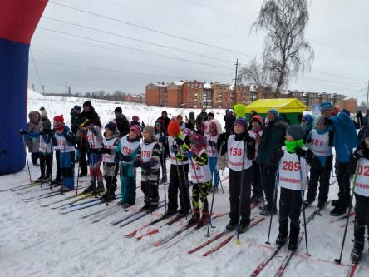
Мероприятия 2023 г
«День студента» -ежегодная акция, посвященная Дню студента.
«Лыжный кросс»

Slide 6
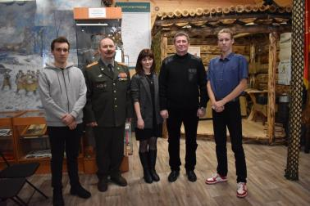
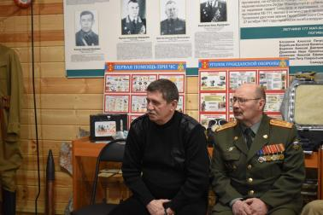
«День памяти воинов – интернационалистов»
15 февраля 2023 Молодежная палата провела памятное мероприятие, посвященное Дню воинов-интернационалистов, выполнявших свой долг за пределами нашей Родины. Почтили память 4 наших земляков, погибших в Афганистане. На встречу были приглашены родственники солдат, школьники представители Совета ветеранов.

Slide 7
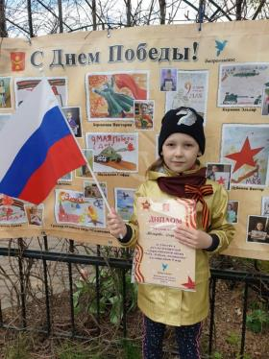
Выставка детских рисунков «ТЕБЕ,Победа, посвящается»

Slide 8
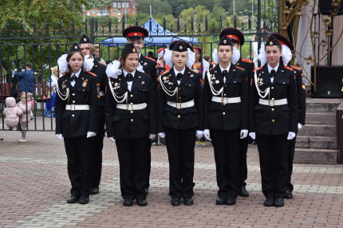
«Реквием по Беслану» ежегодная акция, посвященная дню солидарности в борьбе с терроризмом

Slide 9
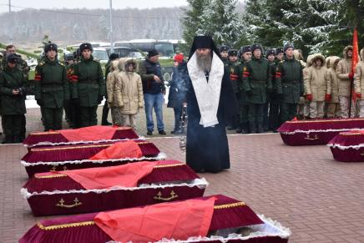
Вахта памяти «поле воинской славы 1918-1941годов » высота «длинная» мемориал кузовлево 2023 год

Slide 10
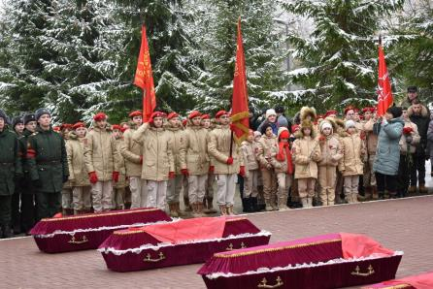
Вахта памяти «поле воинской славы 1918-1941годов » высота «длинная» мемориал кузовлево 2023 год

Slide 11
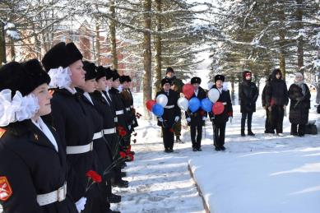
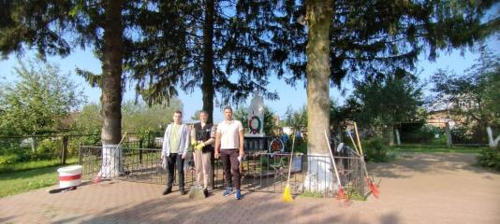
Мемориально-патронатные акции на братских захоронениях

Slide 12
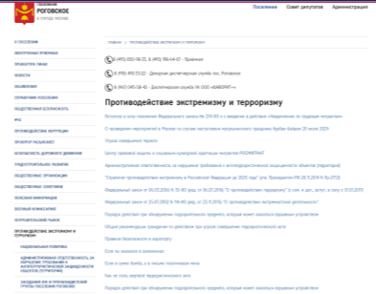
Официальный сайт администрации пос.Роговское
На официальном сайте администрации поселения Роговское создан специальный раздел, посвященный противодействию идеологии терроризма. Информация регулярно обновляется.
https://rogovskoe.ru/protivodejstvie_ekstremizmu/

Slide 13
«Кибердружина»
При Молодежной палате поселения Роговское работает отряд «Кибердружина» задача которого – выявление негативного контента в сети –Интернет и незамедлительной передачи его в Главное управление по противодействию экстремизма МВД России.
За 2023 год отрядом было выявлено более 60 ссылок опасного контента, в том числе продажа огнестрельного оружия.

Slide 15
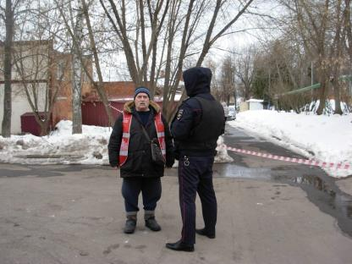
Обход территории
Ежеквартально проводятся рейды по обнаружению надписей противоправной направленности, при содействии старших по домам, общественных организаций, председателей СНТ и представителя ОПО ТиНАО.

Slide 16
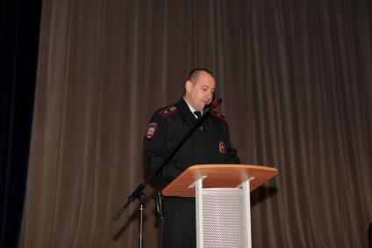
Встреча с председателями СНТ по вопросам компактного размещения иностранных граждан на территории поселения с участием участкового уполномоченного

Slide 17
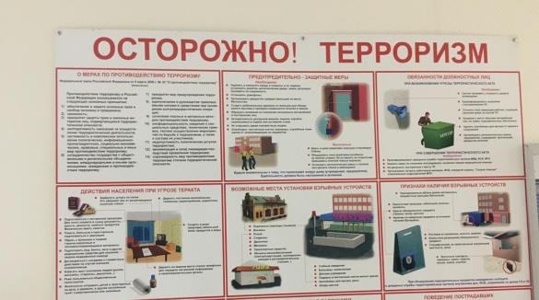
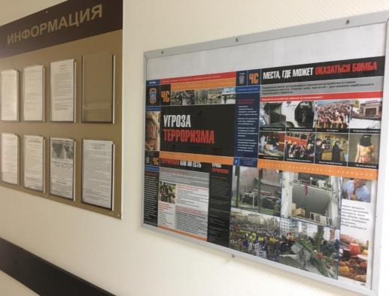
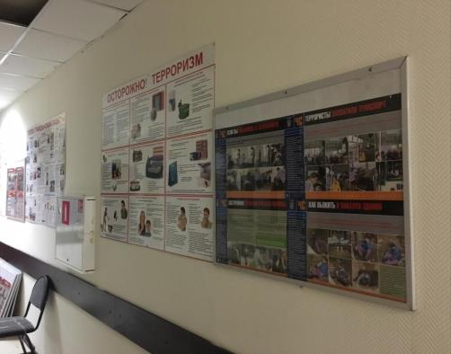
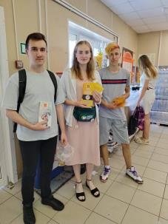

Slide 18
Спасибо за внимание!

